Slide 1

Asp.NetCore3.1专题VIP课
平台概述-环境搭建-项目建立-运行
pay-for-what-you-use
实战第一步之日志组件扩展
运行部署，理解跨平台
项目解读，花式middleware
源码解读，理解新管道模型

Slide 2
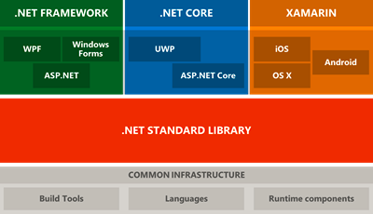
.Net Core
.NetCore
Framework
都属于框架
并列：大家是不同的框架，都有自己的CLR
.Net5

Slide 3
Standard
One library to rule them all
一套BCL规范
类似于Http协议之于浏览器

Slide 4
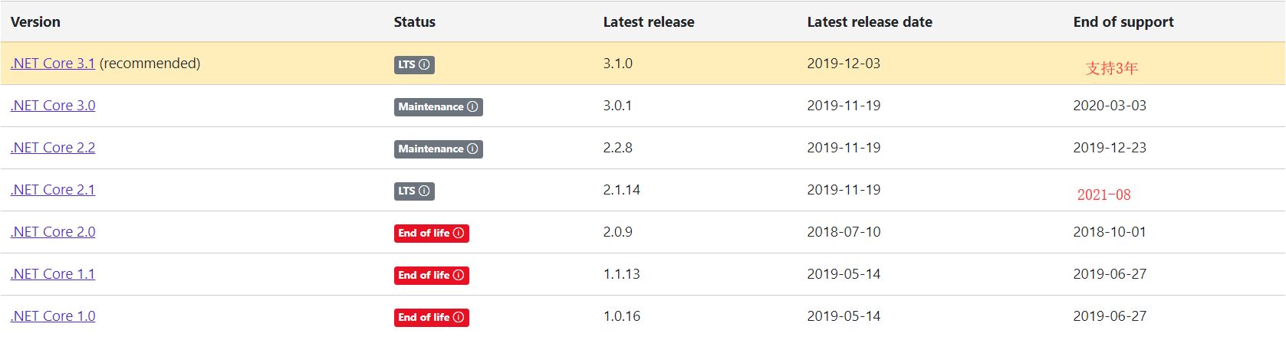
版本信息

Slide 5
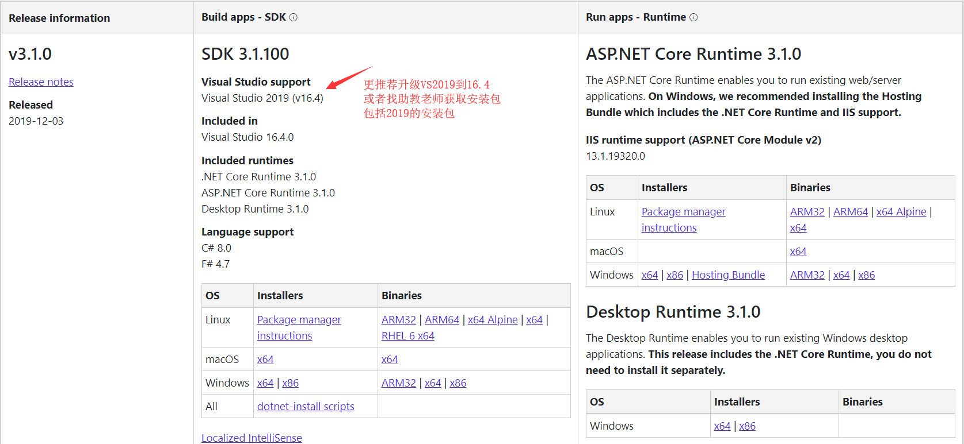
环境配置

Slide 6
Asp.Net Core
Asp.Net Core是一套Web开发框架
Asp.Net /MVC
Why?
跨平台--Linux服务器（有一套CLR）
开源，社区活跃
Web&API统一
Docker
大势所趋！

Slide 7

Asp.Net Core3.0源码下载
https://github.com/aspnet/AspNetCore
源码地址

Slide 8
Asp.Net Core 开发实战
环境搭建---项目建立---功能实践
这就是MVC开发嘛
MVC和Asp.Net Core开发，最大的差别？
声明最小化，然后扩展方法去增加API

Slide 9

pay-for-what-you-use
全家桶--.NetFramework---配置齐全直接用—但是会付出额外成本(淹没陈本)
还是
自选式—Asp.NetCore—只有基本骨架，需要自行配置—要什么组装什么---最小声明---组件化开发

Slide 10
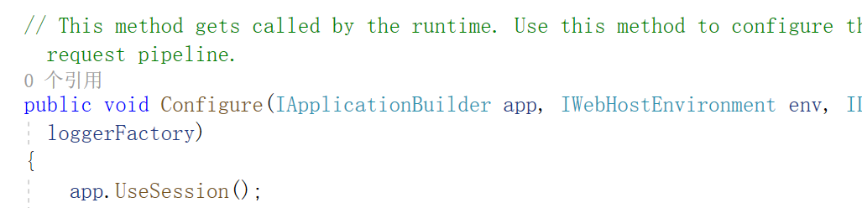
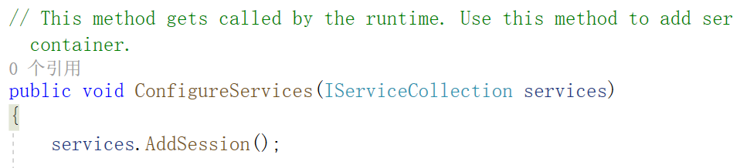
常规套路-1
一个叫要求，一个叫实现
一个叫要有光 一个叫创造太阳

Slide 11

实战开始--第一个扩展
鲁迅说：不允许没有日志记录的项目上线！
2种方式：
Program
Startup

Slide 12
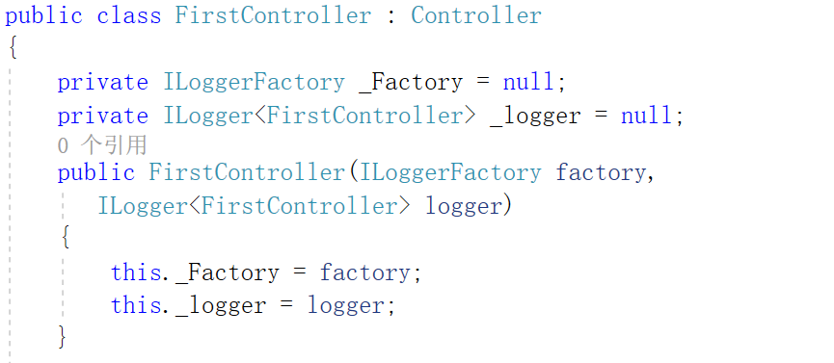
常规套路-2
依赖注入，控制反转

Slide 13
部署项目
IIS Express承载的
CLR环境
IIS需要发布---需要Hosting—才能托管起来
也可以不发布，但是要copy一个web.config进来

Slide 14
部署项目--命令行篇
可以用一个cmd—控制台进程—托管了网站—牛了
dotnet Zhaoxi.AspNetCore3_1.Project.dll --urls="http://*:5177" --ip="127.0.0.1" --port=5177
需要copy 静态资源
控制台调试

Slide 15
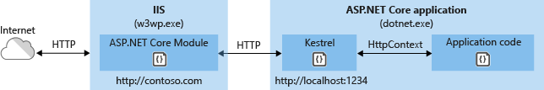
部署项目--IIS篇
发布项目
安装AspNetCoreModuleV2
.NetCore2.2+ ASP.NET Core Module支持进程内托管模型
反向代理

Slide 16
发布与编译的区别
CLR环境
IIS需要Hosting
发布
IIS部署时，其实是把请求交给ModuleV2处理—转给dotnet—启动命令行那一套(IIS没有处理—只是一个代理)

Slide 17
常规套路-3
初始化扩展

Slide 18
理解Kestrel
Kestrel就是一个简化版IIS web服务器
负责监听请求—转发到代码---完成响应
Asp.NetCore本质是个控制台—运行起来是个网站---内置了一个Kestral（IIS服务器---所以来能脱离对IIS的依赖，所以才能做到跨平台）
有了kestrel，Asp.NetCore才能真正做到跨平台！

Slide 19
开始解读项目框架
项目的造型跟以前完全不一样了
Program
Startup

Slide 20
Http请求是怎么被处理的
是时候考虑下这个问题了,Http请求到底是怎么处理的？
管道---IIS---反射—编译----域名 dns解析 ip 访问—IP
浏览器输入地址---DNS解析---IP：Port---IIS/Kestrel监听端口---请求转发到代码---怎么进入到controller？

Slide 21
没有全家桶
app.Run(c => c.Response.WriteAsync("Hello World!"));
任何一个请求，都只是返回 Hello World!
试试中断式middleware，没有什么全家桶了

Slide 22
常规套路4
无处不在的扩展方法
组件化开发

Slide 23
各种middleware
app.Run(c => c.Response.WriteAsync("Hello World!"));
任何一个请求，都只是返回 Hello World!
试试中断式middleware，没有什么全家桶了

Slide 24
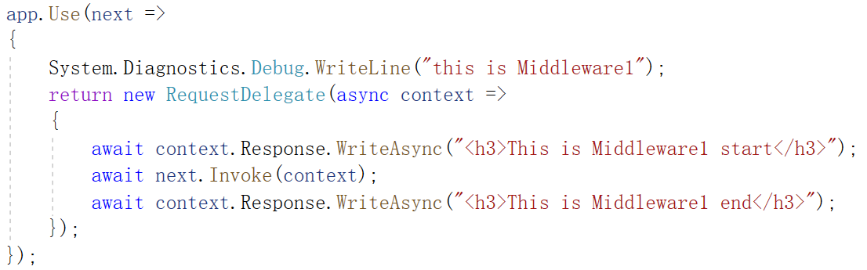
如何配置中间件
框架提供的标准用法 IApplicationBuilder.Use

Slide 25
记得看源码
https://github.com/aspnet/AspNetCore
源码地址

Slide 26
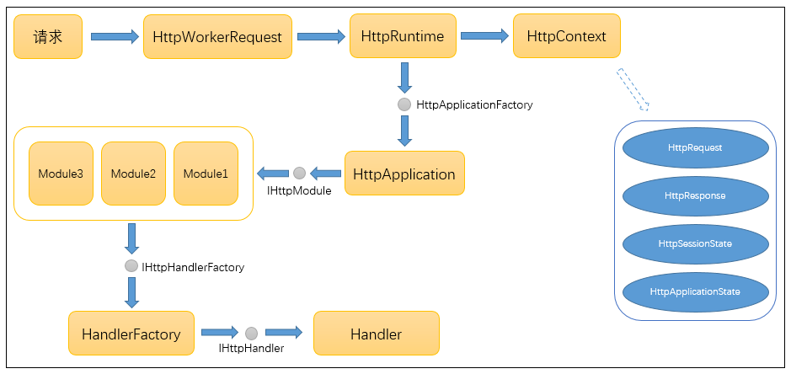
管道处理模型
Asp.Net 和MVC都是这套管道处理模型
能做到灵活的扩展定制，pay-for-all—全家桶

Slide 27
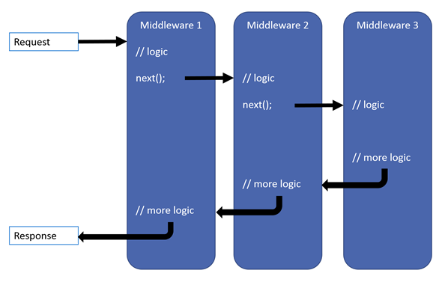
新版管道处理模型
Asp.Net Core 俄罗斯套娃模型—灵活 没有写死的顺序
pay for what you use

Slide 28
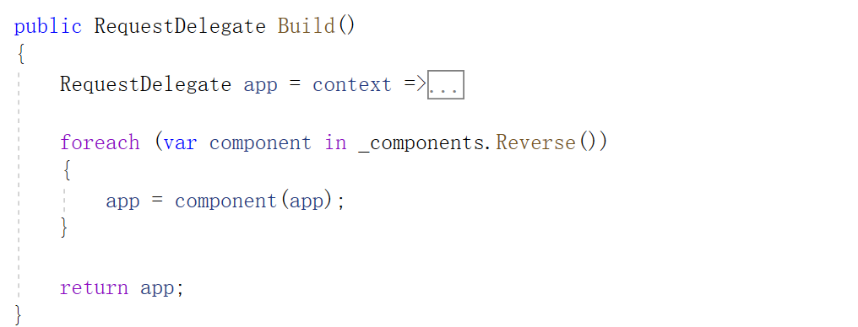
中间件组装源码
So easy！

Slide 29
俄罗斯套娃
扩展从未如此轻松，So easy！

Slide 30
THANK YOU
THANK YOU
开发进阶，蜕变架构，升职加薪，只争朝夕！
Eleven

